Slide 2

Juan Vargas
Dpto. Tecnico
Juan.vargas@er-soft.com
916 408 408

Slide 3

Alejandro Nacarino
Responsable Comercial
Alejandro.nacarino@er-soft.com
691 567 655

Slide 5
Conceptos Preliminares

Slide 6

¿Sabias que los edificios…?
40% Consumo mundial de energía (Consumen mucho)
50% mal utilizada (Consumen mal)
75% son costos de operación
(Oportunidad de mejora)

Slide 7

AUTOMATIZACIÓN
No Intervención
Varios sistemas
Conexión a red
Ejecución automática de procesos

Slide 8


USUARIO IDEAL
¿Lo somos?

Slide 9

NORMATIVA UE
Medioambiental
Impulso a BA
Eficiencia energética
Sostenibilidad

Slide 10
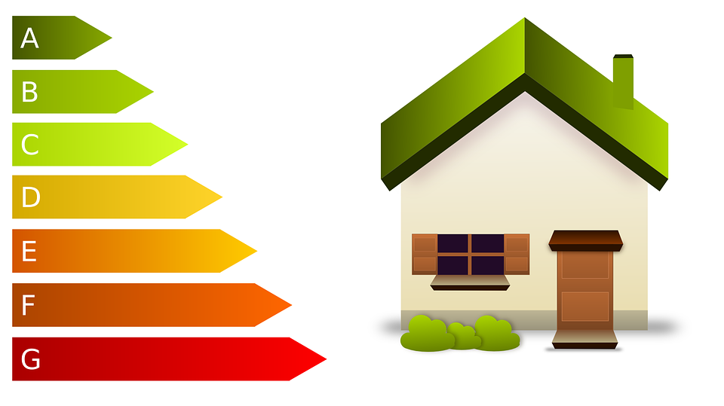
¿Cómo se calcula la eficiencia energética?
CO2 emisiones anuales
Energía consumo anual de calefacción, refrigeración, iluminación
Medidas: Kwh/m2 año y CO2/m2 año

Slide 11

HVAC (Heating, Ventilation, Air Conditioning)
Calentamiento
Ventilación
Enfriamiento/Aire acondicionado
Notes:
Representan el 80% del consumo energético de un edificio

Slide 12

Edificio Inteligente
¿Qué es? El control automático de las condiciones de un edificio
¿Cómo se consigue? Gracias a la tecnología El uso de sensores y la monitorización continua permiten al sistema llevar un control exacto y preciso de la temperatura, humedad y otros valores ambientales en el edificio inteligente.
¿Para que sirve? Mejora la eficiencia y disminuir el consumo

Slide 13

Beneficios de la Automatizacion de edificios

Slide 14
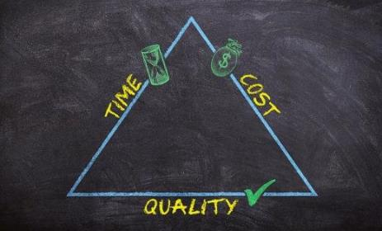

Beneficios
EFICIENCIA
MONITORIZACIÓN
CONSUMO

Slide 15
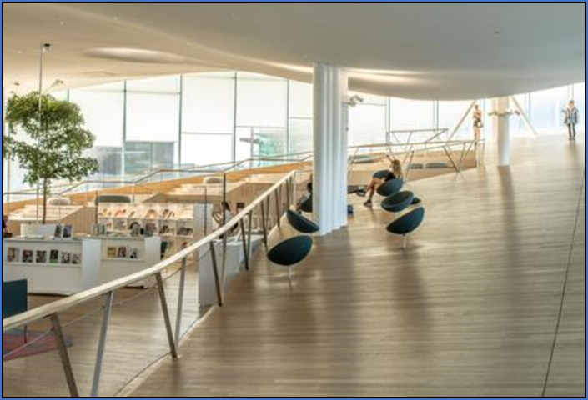
Abordando la automatización
Definir necesidades
Objetivos de la integración
Pirámide de Automatización

Slide 16

BMS Building Management System

Slide 17






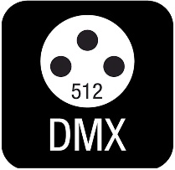



Protocolos de Comunicación más utilizados en Building Automation
BACnet
KNX
M-bus
Modbus
Lonworks
OPC
Dali
Enocean
DMX
MQTT
Notes:
Hola, mi nombre es Juan,
Continúo la presentación de mi compañero Alejandro con un tinte más técnico, dividiré en tres secciones mi presentación
1) Protocolos de comunicación,
2) Soluciones que distribuimos para building automation
3) Casos de éxito.
¿Que es un protocolo de comunicación y por que los menciono en esta presentación?
Un protocolo de comunicación es un conjunto de reglas que permite que dos o más dispositivos puedan intercambiar información,
Es importante que los dispositivos hablen el mismo protocolo para que puedan interactuar entre sí.
Existen protocolos de comunicación para distintos propósitos, protocolos informáticos como ftp, HTTP, industriales, para building automation, Smart grid entre otros
También se podrían dividir en propietarios propietarios normalmente pertenecen a un fabricante y solo es para comunicar dispositivos o software del propio fabricante y abiertos.
La importancia de los protocolos estándares abiertos reside en poder realizar la integración de dispositivos de distintos fabricantes y además con la mínima dificultad (normalmente para la persona que conozca el protocolo) claramente cada protocolo tiene una curva de aprendizaje, por ejemplo una persona que trabaja con KNX, puede tener dificultades en integrar un dispositivo de otro protocolo.
Otra ventaja es la disminución de costes, ya que se puede elegir un dispositivo entre distintos fabricantes y al ser un estandar también disminuir los fallos en la comunicación, ya que suelen estar probados.
Principales protocolos para building automation:
Normalmente se mencionan BACnet, KNX, Modbus y LONWORKS
La mayoría de los protocolos estándares abiertos salen como la convergencia de protocolos propietarios o como una alternativa a estos.
Me pareció importante mencionar datos sobre algunos protocolos que son los más utilizados en el sector building, ya que pueden ayudar a entender el propósito para el que se realizo dicho protocolo.

Slide 18
Además existen otros muchos protocolos menos utilizados
ASCII – (acrónimo inglés de American Standard Code for Information Interchange)
1-Wire – from Dallas/Maxim
BatiBus - merged to KNX
C-Bus Clipsal Integrated Systems Main Proprietary Protocol
CC-Link Industrial Networks, supported by Mitsubishi Electric
DSI - Digital Signal Interface for the controlling of lighting in building, precursor to DALI.
Dynet - lighting and automation control protocol developed in Sydney, Australia by the company Dynalite
Europiean Home System Protocol (EHS) - merged to KNX
European Installation Bus (EIB) named also Instabus - merged to KNX
INSTEON - SmartHome Labs Pro 2-way Protocol based on Power-BUS.
oBIX - Open Building Information Exchange is a standard for RESTful Web Services-based interfaces to building control systems developed by OASIS.
SNMP (del inglés Simple Network Management Protocol)
UPB - 2-way Peer to Peer Protocol
VSCP - Very Simple Control Protocol is a free protocol with main focus on building- or home-automation
Wiegand - Es un estándar de cableado que surgió de la popularidad de los lectores de tarjetas
xAP – Open protocol
X10 – Open standard for communication among electronic devices used for home automation (domotics)

Slide 19
BACnet (del ingles Building Automation and Control Networks)
Ha sido desarrollado para su uso en todos los niveles de la automatización de edificios y para todos sus sistemas, ya sea climatización, iluminación o seguridad.
Fue desarrollado en 1995, en conjunto con ASHRAE (la Sociedad Americana de Ingenieros de Calefacción, Refrigeración y Aire Acondicionado).
El protocolo está documentado en la ISO 16484 Parte 5 desde 2003 > actualmente en la ISO 16484 parte 5:2007, como muchos otros protocolos esta en constante actualización.
BACnet permite que las estaciones de automatización de varios fabricantes intercambien información entre ellas sin incurrir en costes de licencia, debido a que no tiene hardware especial para la transferencia de datos, lo único es que el dispositivo tiene que soportar el protocolo BACnet
BACnet es un protocolo orientado a Objetos
BACnet tiene dos variantes principales BACnet IP y BACnet MS/TP (RS485)
Notes:
Empezamos con el protocolo de BACnet
--Lectura de la diapositiva
BACnet es un protocolo sencillo por lo que ha ganado una gran ventaja en building automation, además de ser un protocolo especifico para este tipo de aplicaciones.

Slide 20
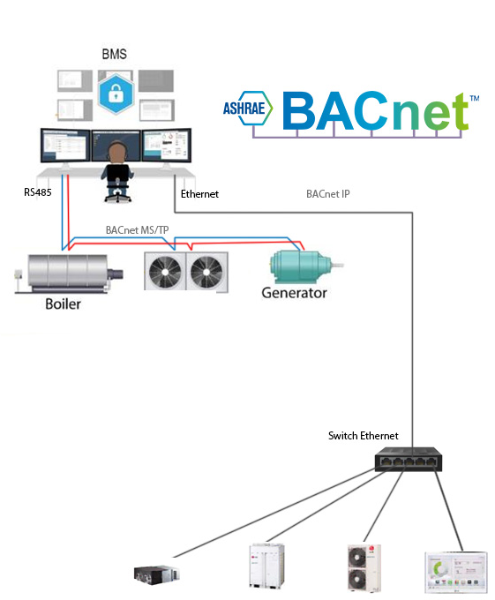
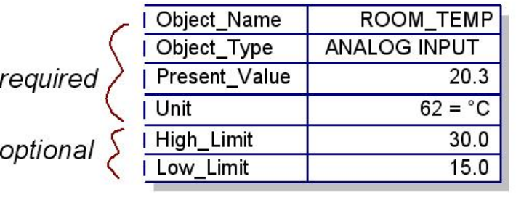
Datos sobre BACnet
Un dispositivo BACnet esta compuesto por múltiples objetos
Cada objeto esta compuesto por propiedades, cada propiedad tiene un identificador estándar en BACnet
La comunicación entre dispositivos se realiza a través de los servicios definidos en el protocolo BACnet
Áreas de interoperabilidad de los servicios
Intercambio Intercambio de datos
Distribución de notificaciones y alarmas
Acciones que dependen de horarios y calendarios
Registro de variables y eventos
Administración de red y de los dispositivos
BACnet IP, tiene el modo de funcionamiento Cliente – Servidor
BACnet MS/TP (RS485), Modo de funcionamiento Maestro – Esclavo / Token Passing
Objeto
Notes:
Nota Juan Mostrar un ejemplo de objeto en BACnet en la imagen.
Los identificadores de las propiedades son especificados para cada objeto estándar, las propiedades que no están en el estándar se pueden definir en el rango 512 a 4194303
----
BACnet se considera el protocolo de comunicaciones que tiene las mejores prácticas para la automatización de edificios, que simplifica la comunicación de datos abiertos.
BACnet permite:
Una Mayor interoperabilidad entre proveedores, por lo que no está atado a una sola marca.
Estaciones de trabajo consolidadas, lo que facilita que los datos compartidos fluyan en la red desde dispositivos de distinto fabricante
Tipos de objetos y servicios definidos, lo que lo convierte en un protocolo de comunicación que no solo se centra en cómo se mueven los mensajes o cómo se transfieren los datos, sino que también define cómo los datos son descubiertos y compartidos entre otros dispositivos o software.
Si bien el protocolo BACnet admite varias redes y medios físicos diferentes para conectar dispositivos, BACnet IP (Protocolo de Internet) y BACnet MSTP (Master-Slave / Token Passing) son dos de las redes más comunes. BACnet MS / TP ha sido el estándar durante las últimas décadas, pero la introducción de BACnet IP está revolucionando el futuro de la industria de controles de edificios.
Routers Bacnet
Otros protocolos BACnet pueden ser:
• ARCnet • PTP • LonTalk
Una forma fácil de transmitir BACnet MS/TP por intenet o LAN es a través de los Routers BACnet

Slide 21
KNX
El objetivo de KNX es desarrollar soluciones inteligentes para viviendas y edificios que se puedan usar globalmente, de forma segura e independiente de los fabricantes
KNX es el sucesor y la convergencia de estándares previos pertenecientes, respectivamente, a la EHSA (European Home Systems Association), la EIB (European Installation Bus) y el BCI (BatiBUS Club International)
Fue diseñado a principios de 1990
El estándar KNX está gestionado por la Asociación KNX.
KNX es la abreviatura de EIB KONNEX (European Installation Bus KONNEX)
KNX es un estándar (especificado en la ISO/IEC 14543) de protocolo de comunicaciones de red, basado en OSI, para edificios inteligentes (domótica e inmótica).
Notes:
El siguiente protocolo muy común en building automation es KNX

Slide 22
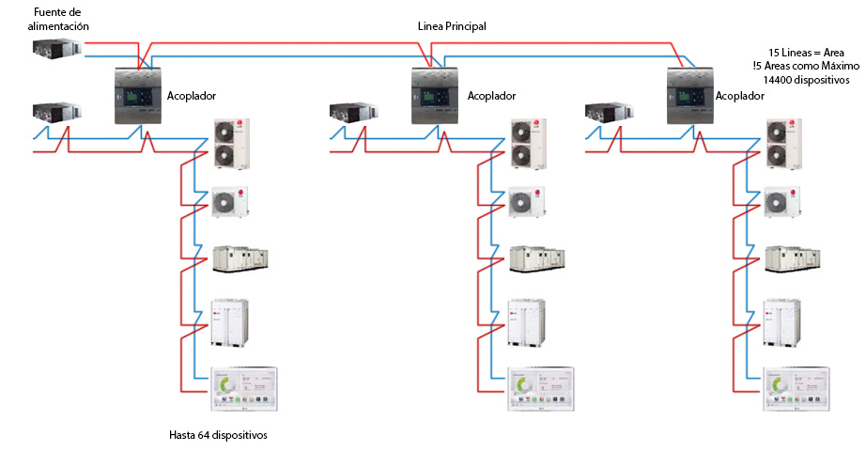

Especificaciones KNX
El software de configuración es ETS, Actualmente la versión 5
Puede ser un sistema descentralizado es decir no requiere de un controlador central
Cada dispositivo tiene un microprocesador y puede ser parametrizado con el software ETS
Cada línea KNX requiere de una o dos fuentes de alimentación, las fuentes de alimentación son especifica para KNX
KNX tiene definidos los siguientes medios, TP (Twisted pair), PL(Power LIne), RF(Radio Frecuencia) o IR (Infrarojos)
El protocolo KNX permite las topologías: Árbol, Estrella, Bus
Notes:
El software ETS es el únicio componente que no es propio de los fabricantes de dispositivos
Sistema sentralizado que necesitan un dispositivo o software que controle la red y con descentralizado que no es necesario dicho software o dispositivo para controlar la red.
También se puede transmitir KNX a través de Ethernet
- KNXNET/IP
KNXnet/IP Routing (Se requiere un Router)
KNXnet/IP Tunneling (Se requiere un Router o un Interfaz IP
Por último mencionar que KNX tiene una estructura de red rigida:
La estructura más básica es una línea que puede tener conectado hasta 64 dispositivos
Si hay mas de una línea hay que definir una línea principal que puede tener hasta 15 líneas secundarias que formarían un área
Una red completa de KNX puede tener hasta 14400 nodos, en edificios muy grandes pueden llegar a ser pocos.
Por último para realizar una línea hay que tener en cuenta el consumo de los dispositivos, la distancia entre componentes y la distancia total de la línea.
-----------------------------------------
Toda la arquitectura de la red esta configurada con este software
En una red KNX podemos encontrar principalmente cuatro tipos de componentes diferentes:
Módulos de alimentación de la red.
Acopladores de línea para interconectar diferentes segmentos de red.
Elementos sensores: detectan cambios en el sistema como pueden ser interruptores, movimientos, cambios de luminosidad, temperatura o humedad.
Elementos actuadores: se encargan de ejecutar los comandos adecuados.

Slide 23
LonWorks
LonWorks® es un sistema abierto empleado en la automatización en edificios.
LonWorks es desarrollado desde 1988 por ECHELON y esta misma empresa es la que lo certifica
El estándar LONWorks se basa en el esquema propuesto por LON(Local Operating Network). Este consiste en un conjunto de dispositivos inteligentes, o nodos, que se comunican utilizando un protocolo común.
Por dispositivo inteligente se entiende que cada nodo es autónomo y proactivo, de forma que puede ser programado para enviar mensajes o llevar a cabo ciertas acciones en respuesta a los mensajes recibidos.
LONWorks utiliza para el intercambio de información (ya sea de control o de estado) el protocolo LonTalk.
Toda la información del protocolo está disponible para cualquier fabricante.
El estándar ha sido ratificado por la organización ANSI como oficial en Octubre de 1999
Notes:
XIF files

Slide 24
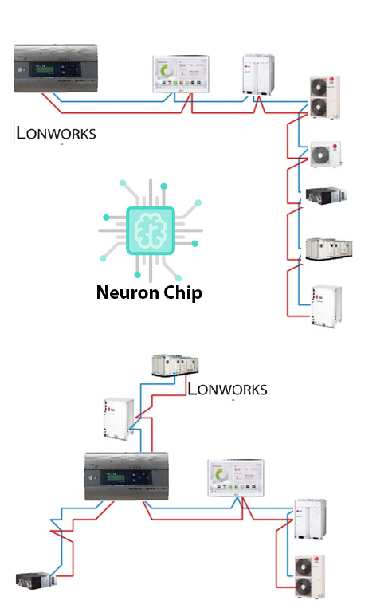
Especificaciones LonWorks
Se puede utilizar de forma centralizada y descentralizada
Cada nodo es independiente
Es indispensable el chip neuron en cada dispositivo
El archivo descriptor del dispositivo tiene la extensión .xif
La distancia Máxima depende del medio
Permite topologías como bus y estrella
Es un estándar Mundial ISO/IEC 14908, ISO/IEC 14908, ANSI/CEA-709
LonMaker es la herramienta software para configurar una red LonWorks
Notes:
LonWorks empezó fuertemente en la automatización de edficios siendo uno de los pioners, pero fue perdiendo fuerza por otros protocolos más nuevos
Puede trabajar como sistema centralizado y descentralizado
UNE-EN 14908-1 Definición de las capas del protocolo
UNE-EN 14908-2 Comunicación por par trenzado
UNE-EN 14908-3 Comunicación por líneas de potencia (CENELEC)
UNE-EN 14908-4 Comunicación por IP (Tunelización de Lonworks por IP)
PRN-prEN 14908-5 Guía de implementación
La distancia va desde 130m y se puede tunelizar sobre IP esto ya puede utilizar Internet, también permite radio frecuencia 49MHz o 433-472 MHZ

Slide 25
DALI (del Ingles Digital Addressable Lighting Interface)
El protocolo DALI se utiliza en automatización de edificios para controlar luces individuales, grupos de luces, escenas (Encender, Apagar, Nivel de brillo)
DALI nace como una tecnología subyacente, fue establecida por un consorcio de fabricantes de equipos de iluminación como sucesora de los sistemas de control de iluminación de 1-10 V / 0–10 V, y como una alternativa estándar abierta a varios protocolos propietarios.
Fue desarrolado por la empresa Philips en 1984
DALI está especificado por una serie de normas técnicas en IEC 62386.
La norma IEC 62386 garantiza la interoperabilidad de los dispositivos de control en sistemas de iluminación controlados digitalmente.
Notes:
Para el control de luz tenemos el protocolo DALI

Slide 26
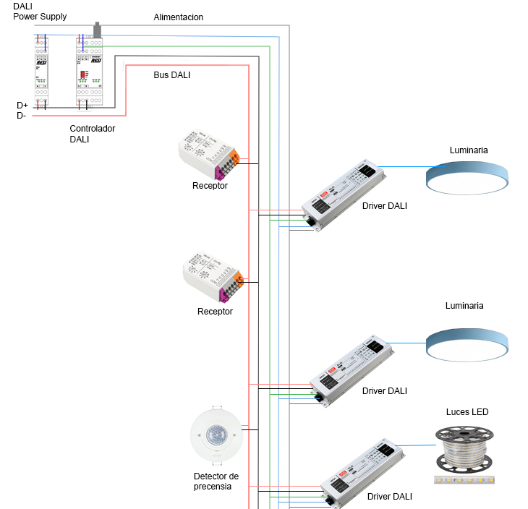
Especificaciones DALI
Cantidad de dispositivos DALI por Bus: 64
Cantidad de grupos DALI en un Bus: 16
Cantidad de escenas DALI en un Bus: 16
Tensión DALI: 9,5 – 22,5 V, normalmente 16 V
Corriente del sistema DALI: máx. 250 mA
Baudrate es lento: 1200 baudios
Máxima longitud de cable bus DALI: 300 m, con una sección transversal de 1,5 mm².
El bus DALI no tiene polaridad
Y Requiere de una fuente de alimentación especifica para el Bus Dali
Notes:
En un edificio puede haber más de un bus DALI

Slide 27
DMX512, a menudo abreviado como DMX
(Digital MultipleX), es un protocolo electrónico utilizado en luminotecnia y dispositivos de efectos especiales para el control de dispositivos de iluminación profesional como escáneres, cabezas móviles, maquinas de humo entre otros, permitiendo la comunicación entre los equipos de control de luces y las propias fuentes de luz.
DMX aparece como la solución al problema de la incompatibilidad que existía entre marcas por la utilización de protocolos propietarios, lo cual obligaba a tener un controlador de cada fabricante
Desarrollado por la comisión de Ingeniería de USITT (United States Institute for Theatre Technology), el estándar comenzó en 1986 y ha tenido dos revisiones. El actual estándar es también conocido como "E1.11, USITT DMX512–A", o solo "DMX512-A", y es mantenido por la ESTA (The Entertainment Services & Technology Association) .
Notes:
DMX, también nace como alternativa a protocolos propietarios, su principal uso para el que fue pensado fue el control de reguladores de intensidad,
pero se convirtió en el protocolo abierto preferido no solo para reguladores de intensidad, sino también para controlar aparatos de iluminación como escáneres y cabezas móviles, y dispositivos de efectos especiales como máquinas de humo.
512 es por que un universo DMX puede controlar hasta 512 canales

Slide 28
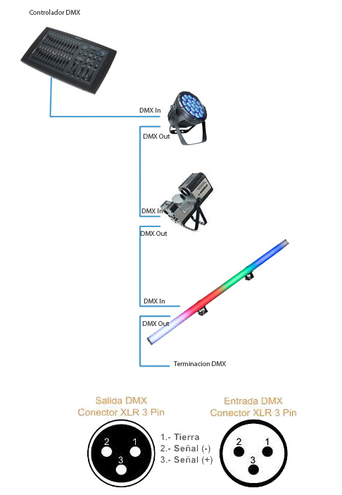
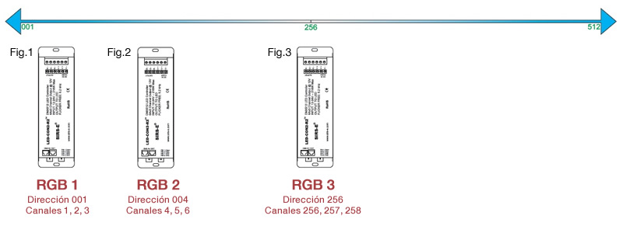
Datos sobre DMX
Soporta Daisy Chain
Permite la interoperabilidad de distintos fabricantes
DMX divide los segmentos en universos
Cada universo puede tener hasta 32 dispositivos
Cada universo puede tener hasta 512 canales
La longitud máxima del cable es hasta 1200 metros
El tipo de conector típicamente utilizado es XLR de 5 pines
Notes:
----
DMX512 es un sistema de transmisión de datos poco fiable

Slide 29
ENOCEAN Comunicación Wireless sin batería
EnOcean es una empresa alemana que trabaja en tecnologías wireless y de captación de energía, usada, principalmente en sistemas automáticos en edificios
La empresa EnOcean no ha presentado ningún estándar nacional, europeo o internacional; sin embargo, EnOcean GmbH ofrece su tecnología y licencias de características patentadas bajo la licencia de la EnOcean Alliance
La EnOcean Alliance mantiene el protocolo y garantiza la interoperabilidad. Dicha alianza cuenta aproximadamente con 150 miembros.
EnOcean GmbH es una empresa derivada de Siemens AG, fundada en 2001.
Los productos EnOcean (tales como sensores e interruptores de radio) no necesitan baterías, son completamente inalámbricos y se han diseñado para funcionar sin necesidad de mantenimiento.

Slide 30
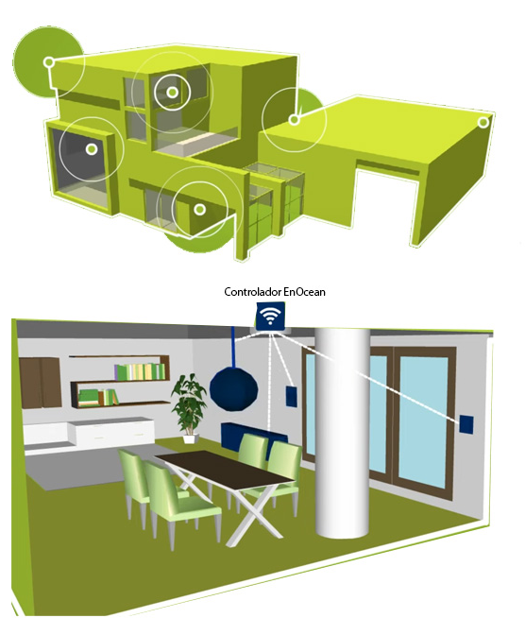
Especificaciones ENOCEAN
Trabaja en la frecuencia de 868MHz por lo que no existen problemas con la saturada banda de los 2.4GHz (En la que trabaja Wifi entre otros).
La velocidad de transmisión es de 25 kbit/s, con modulación ASK (Amplitude-shift keying - Modulación por desplazamiento de amplitud)
Rango de cobertura está especificado en 300 metros en condiciones ideales.
Una ventaja muy importante de esta tecnología es que permite que los sensores puedan trabajar sin activar la recepción radio constantemente, por lo que pueden trabajar sin batería, obteniendo la energía ''del ambiente'' o de la propia interacción con el usuario.
Se suele utilizar en sensores, gateways e interruptures
Notes:
Una de las ventajas del protocolo ENOCEAN es ampliar un sistema ya existente que puede ser BACnet, KNX, Modbus sin necesidad de cableado.
--
La forma de configurar en los dispositivos a qué elementos se debe escuchar se le llama Learning. Cada dispositivo EnOcean puede recibir información de Teach de uno o varios dispositivos productores de información. Los dispositivos consumidores que están en modo Learning ''aprenden'' de los dispositivos productores. De esta manera en un funcionamiento normal, sólo procesarán los datos recibidos por un subconjunto de los dispositivos productores.

Slide 31
M-Bus
M-Bus (Meter-Bus) es una norma europea (EN 13757-2 capa física y de enlace, capa de aplicación EN 13757-3) para la lectura remota de contadores de agua, gas o electricidad.
El protocolo fue desarrollado por el equipo formado por Texas Instruments, TECHEM (proveedor de servicios energéticos alemán) y la universidad de Paderborn(Alemania), actualmente el OMS-Group (open metering system) respalda el protocolo M-Bus
La norma original fue lanzada en 2005 como la norma EN 13757-2
Este bus cumple con los requisitos especiales de los sistemas alimentados por batería o con alimentación remota, incluidos los contadores de servicios públicos de consumo.
Una variante de radio de M-Bus (Wireless M-Bus) (circle-link) también se especifica en EN 13757-4.

Slide 32
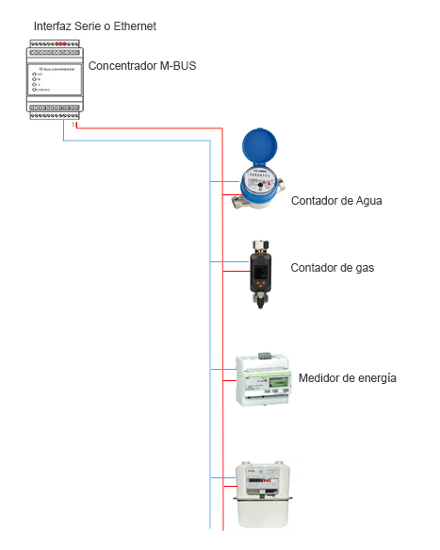
Especificaciones M-Bus
El sistema M-Bus, basado en un modelo de comunicación maestro/esclavo
La velocidad de comunicación es solo de 300 a 9600 Bd
Los datos de comunicación y la alimentación van por el mismo bus, proporcionada por el master.
El master de M-Bus inicializa las comunicaciones y asigna una dirección individual a los diferentes esclavos (de 1 a 250)
La distancia de cable máxima es de 350m
En algunos casos puede trabajar con el ID 253 “Una especie de broadcast”
Notes:
El master reclama la información a un terminal específico, este esclavo responde con la medida del AMR (Automatic Meter Reading), la medida media, el tipo de dispositivo, el número de serie y el código de facturación

Slide 33
Modbus
Modbus es un protocolo de comunicaciones situado en los niveles 1, 2 y 7 del Modelo OSI, basado en la arquitectura maestro/esclavo (RTU) o cliente/servidor (TCP/IP)
Fue diseñado en 1979 por Modicon (actualmente pertenece a Schneider Electric) para su gama de controladores lógicos programables (PLCs). Convertido en un protocolo de comunicaciones estándar de facto en la industria, es el que goza de mayor disponibilidad para la conexión de dispositivos electrónicos industriales
El protocolo Modbus tiene una multitud de usos en distintos ámbitos como el Industrial, Building Automation, Smart Grid por su sencillez

Slide 34
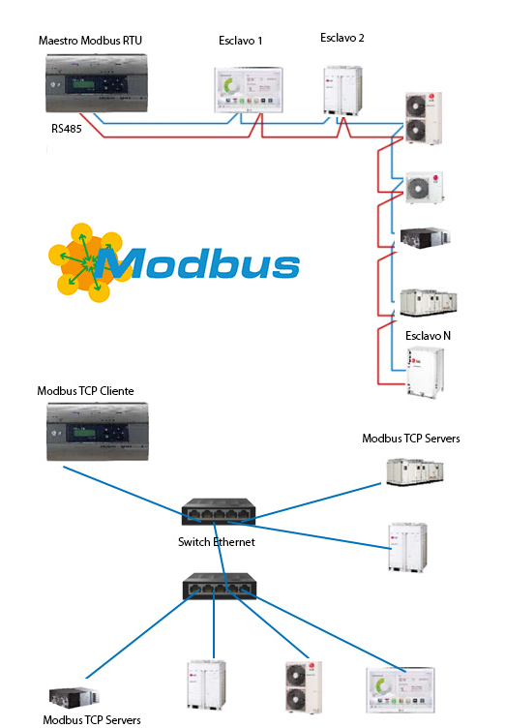
Especificaciones Modbus
Modbus RTU es un protocolo Serie basado en la arquitectura Maestro/Esclavo.
Modbus TCP esta basado en la arquitectura Cliente / Servidor
Modbus especifica funciones para la lectura escritura de los Esclavos / Servidores
Modbus divide en 4 zonas la memoria de cada dispositivo, dependiendo de los valores que el dispositivo ponga a disposición
Es un protocolo muy fácil de implementar y existen multitud de librerías y software para redes Modbus
Notes:
Para comunicar dispositivos Modbus RTU a través de Ethernet, se pueden utilizar dispositivos Bridge

Slide 35
MQTT del ingles (Message Queuing Telemetry Transport)
Andy Stanford-Clark ( IBM ) y Arlen Nipper fueron los autores de la primera versión del protocolo en 1999.
Se utilizó para monitorear oleoductos dentro del marco SCADA (Supervisión, Control y Adquisición de Datos).
El objetivo era tener un protocolo que ahorrara ancho de banda, fuera liviano y usara poca batería, porque los dispositivos estaban conectados a través de un enlace satelital que, en ese momento, era extremadamente costoso
En 2013, IBM presentó MQTT v3.1 al organismo de especificación de OASIS (Organization for the Advancement of Structured Information Standards) con un estatuto que garantizaba que solo se aceptarían cambios menores en la especificación.
MQTT trabaja con el modelo de comunicación publicador y suscriptor

Slide 36
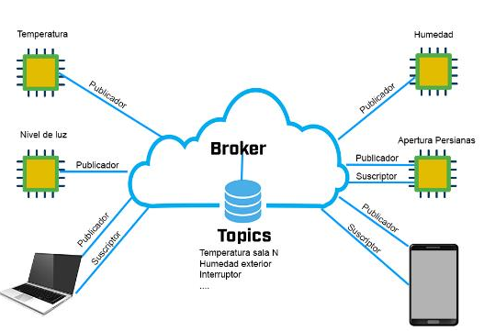
Especificaciones MQTT
MQTT es un protocolo de tipo suscriptor-publicador muy ligero
La implementación está realizada sobre el protocolo TCP/IP
Tiene una API muy simple, que permite desarrollar aplicaciones de forma ágil y rápida
Es un protocolo ligero, pensado para usarse en dispositivos con pocos recursos, malas latencias y conectividad
Está ampliamente extendido en proyectos IoT
Notes:
MQTT es un protocolo de tipo suscriptor-publicador muy ligero. Generalmente, este protocolo se usa para intercambiar mensajes entre dispositivos con unos recursos limitados como memoria o ancho de banda. Estos dispositivos pueden ser sensores IoT o incluso una Raspberry Pi.
En la actualidad, se ha convertido en la solución estándar de la industria para dispositivos IoT
Hay muchos proyectos de software que implementan este protocolo. Entre los más usados se encuentra Mosquitto o RabbitMQ.
Los dispositivos se registran en los topics del bróker ya sea como publicador, suscriptor o ambos, entonces cuando un publicador registra un valor en el topic,
El bróker realiza un push a los suscriptores de ese topic, actualizando el valor.

Slide 37
OPC
El OPC (OLE for Process Control) es un estándar de comunicación en el campo del control y supervisión de procesos industriales, basado en una tecnología Microsoft, que ofrece una interfaz común para comunicación que permite que componentes de software individuales interactúen y compartan datos.
La comunicación OPC se realiza a través de una arquitectura Cliente-servidor. El servidor OPC es la fuente de datos (como un dispositivo hardware a nivel de planta) y cualquier aplicación basada en OPC puede acceder a dicho servidor para leer/escribir cualquier variable que ofrezca el servidor.
Es una solución abierta y flexible al clásico problema de los drivers propietarios.
Prácticamente todos los mayores fabricantes de sistemas de control, instrumentación y de procesos han incluido OPC en sus productos, de esta forma se pueden disminuir la cantidad de drivers para protocolos en la red.

Slide 38
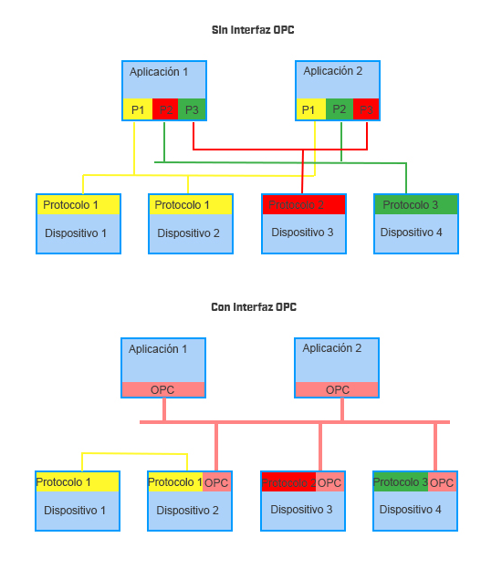
Datos sobre OPC
Diseñado principalmente para acceder a datos de un servidor en red.
Un cliente OPC se puede conectar a servidores OPC proporcionados por más de un "proveedor".
OPC tiene definidos los siguientes tipos de acceso:
OPC DA (Acceso a Datos) es indispensable un ordenador con sistema operativo Windows por el requerimiento del componente DCOM,
OPC AE (Alarmas y Eventos)
OPC HDA (Acceso a Datos Históricos)
OPC DX (Intercambio de datos)
OPC XML DA (Acceso a Datos XML)
OPC UA (Arquitectura Unificada) se quita la dependencia de DCOM
Notes:
En la parte superior derecha vemos un ejemplo de un sistema sin OPC, en que cada aplicación que necesita enviar o recibir datos de la red,
Necesita el driver (Protocolo) para cada dispositivo al que se tiene que acceder, para recuperar la información.
En la parte inferior se ve como OPC puede unificar el acceso a los dispositivos sin necesidad de eliminar los otros drivers (protocolos) que tiene cada dispositivo.
OPC es simplemente otra Interfaz de acceso a los datos de cada dispositivo.

Slide 39
Otras tecnologías útiles para Building Automation
2G, 3G, 4G, 5G
Wirepass
Fibra óptica
Z-Wave
Otros…
Zigbee
Lora
Bluetooth Low Energy
Wifi / WLAN
NB IOT
Sigfox

Slide 40
Soluciones Building Automation que distribuimos
Controladores con o sin pantalla
Gateways
Wireless
Módulos de entradas y salidas
Controladores LED
Sensores
Ethernet Serial Servers
Line extenders
Herramientas software de los fabricantes para una configuración sencilla
Ponemos a disposición nuestro conocimiento para dar soluciones eficaces
Notes:
En la seguna sección de mi presentación me sentraré en las soluciones building automation que distribuimos

Slide 41
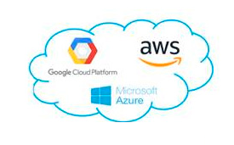
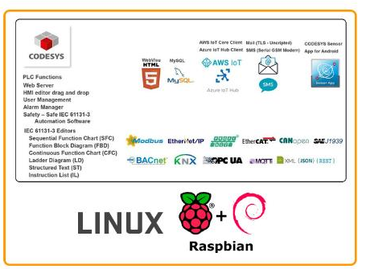
Controladores basados en Raspberry PI con CODESYS
Con este controlador se puede aprovechar toda la potencia que ofrece CODESYS.
Raspberry PI B3+®Board
Tarjeta Micro SD con licencia CODESYS opcional
Preparada para montaje en carril DIN
3 interfaces serie que pueden ser RS485 o RS232
Reloj RTC integrado con batería de backup
Con Pantalla y sin pantalla
Notes:
CODESYS es un entorno de desarrollo para la programación de controladores conforme con el estándar industrial internacional IEC 61131-3. El término CODESYS es un acrónimo y significa Sistema de Desarrollo de Controladores.
CODESYS es desarrollado y comercializado por la empresa de software alemán 3S-Smart de Soluciones de Software situado en la ciudad bávara de Kempten. La Primera Versión (1,0) fue creada en 1994.
CODESYS puede descargarse desde el sitio web de la compañía.

Slide 42
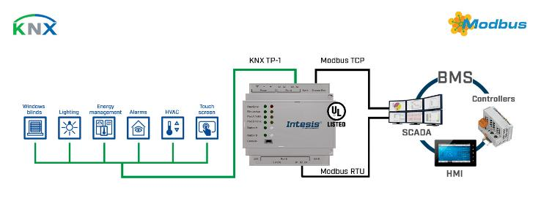
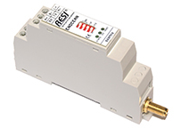
Gateways para Building Automation
ASCII
BACNET MSTP / IP
DALI
DMX
ENOCEAN
KNX
M-Bus
Modbus RTU / TCP
LONWORKS
Otros
Notes:
Disponemos de gateways para comunicar dispositivos que tienen distintos protocolos, se podría decir que es un traductor de protocolos.
En la imagen tenemos una pasarela que comunica red Modbus TCP o RTU con KNX
Tenemos pasarelas que comunican los siguientes protocolos Building Automation
ASCII
BACNET MSTP / IP
DALI
DMX
ENOCEAN
KNX
M-Bus
Modbus RTU / TCP
LONWORKS
Otros
Y para los que no nos conozcan también distribuimos productos para el sector industrial y Smart grid, por lo que trabajamos con muchos otros protocolos.
Tenemos el fabricante Resi que tiene dispositivos con factor de forma pequeño, para armarios con poco espacio
Routers Bacnet, bridges para protocolos que los soportan como modbus RTU a Modbus TCP que es la encapsulación de Modbur RTU a través de Ethernet
Otros usos que se le pueden dar es como Firewall, o para extender la red

Slide 43
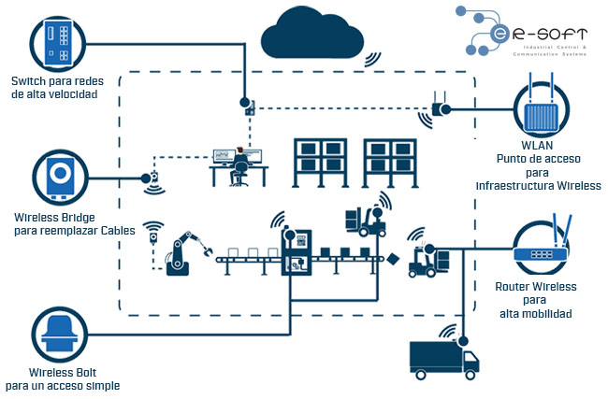
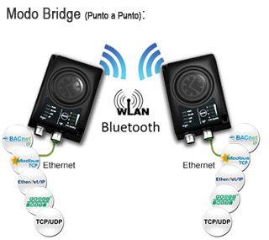
Soluciones Wireles WLAN(Wifi) - Bluetooth
Ethernet (Convencional)
Serie (RS485)
CAN bus
Notes:
Para Wireless tenemos productos para Wifi – Bluetooth
Como Access Points, Wireless bridges, routers y switches para infraestructura ethernet o fibra óptica.
En la parte de la imagen de la derecha destaco el Modo Bridge que es como crear un cable inalambrico,
Solo ha que que configurar los wirelesss bridge para que puedan comunicar los protocolos vía inalámbrica,
Tenemos Wireles bridge para Ethernet, que se puede usar por ejemplo en Bacnet IP, Modbus TCP, y otros, también para protocolos serie RS485 y protocolos basados en CAN Bus

Slide 44
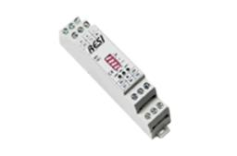
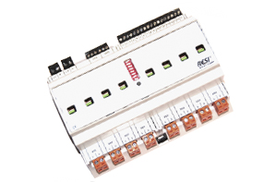
Módulos de entradas y salidas
Módulos IO, desde un perfil muy delgado a módulos con 16 Relés de Potencia 250Vac/16A
Los módulos delgados o ultradelgados disponen de 1 a 4 Salidas / Entradas, que pueden ser: Digital output, Digital Input, Analog Input, Analog Ouput, PT100, PT200, PT500, PT1000, NI120, NI1000-DIN43760, DC Smart Meter.
Los módulos grandes disponen de 8 a 64 Salidas / Entradas, que pueden ser: Digital output, Digital Input, Relay Output, Analog Input, Analog Ouput
Notes:
Módulos de entrada y salidas ultradelgados para armarios con poco espacio.
Los valores pueden ser leídos o controlados por Modbus TCP, Modbus RTU, ASCII dependiendo de la versión del módulo IO

Slide 45
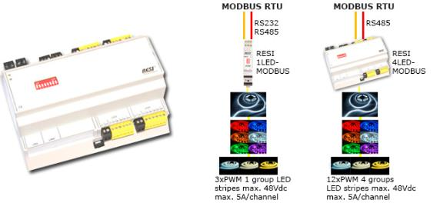
Controladores LED
Módulos de Control para Iluminación de 1 o hasta 4 tiras de LEDs con Comandos Modbus RTU
Módulo MODBUS/RTU para controlar LEDs con hasta 12 canales individuales
Notes:
Organizados en 4 grupos con 3 canales cada uno, via BUS, configurable por RGB, dual White o mono-color, con LEDs de ánodo común. Fuente de alimentación independiente por cada grupo de LEDs de 0-48 Vdc, máximo 360W@24Vdc, 180W@12Vdc, 720W@48Vdc, máximo hasta 15A por cada grupo de LEDs. Comunicación del servidor vía RS232 o RS485 con Modbus/RTU o ASCII. Velocidades de comunicación: 4800, 9600, 19200, 38400, 57600, 115200, 230400 o 256000, con o sin paridad, 8 data bits, 1 stop bit. Incluye aislamiento galvánico.

Slide 46
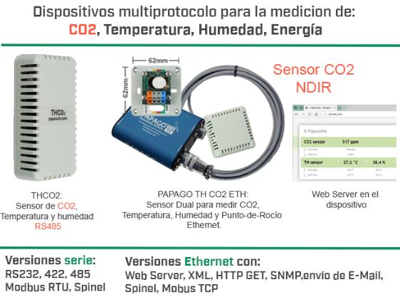
Sensores
Con o sin Web server
Multiprotocolo
Ethernet
Serie
Inalámbricos
PoE (Power over Ethernet)
Temperatura, humedad, CO2, Vibraciones…
Notes:
Tenemos sensores de temperatura, humedad, CO2 con interfaz serie, Ethernet, Ethernet PoE, Wifi, que pueden multiprotocolo y tener servidor web para la configuración y visualización de los valores medidos
Desde cualquier dispositivo con navegador, también medidores de energía o sensores de vibración para mantenimiento predictivo.

Slide 47
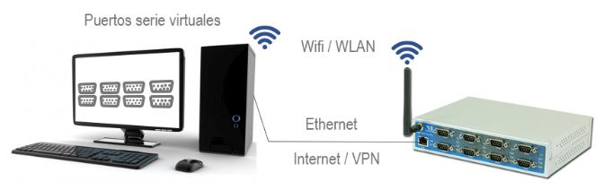
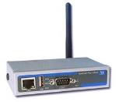
Ethernet Serial Servers
Dispositivos que añaden puertos serie (virtuales) a un PC a través de Ethernet
Hasta 16 puertos RS232/422/485
Versiones para Wifi/WLAN
Versiones para 3G/4G
Notes:
Con un Ethernet serial server se pueden conectar dispositivos serie a un PC a través de Ethernet,
Una vez que un protocolo pasa a ser Ethernet la distancia pasa a ser poco relevante, ya que se puede comunicar a miles de kilómetros,
Pero se tendría que tener en cuenta la latencia de la red Ethernet y que los datos a transmitir no sean sensibles al tiempo real
De este tipo de dispositivos también disponemos de los Ethernet USB servers, que es prácticamente lo mismo pero que añadirían puertos USB en vez de serie

Slide 48
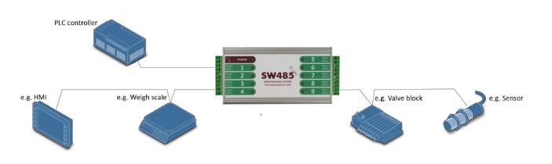
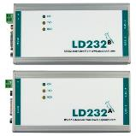
Line extenders
Permiten incrementar la longitud del cable serie
Permiten topologías que normalmente no son permitidas por un protocolo
Permiten la interconexión de redes
Mejora la señal en los extremos del cableado
Notes:
Pero siempre hay que tener en cuenta la limitación de cada dispositivo.

Slide 49
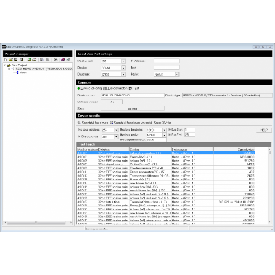
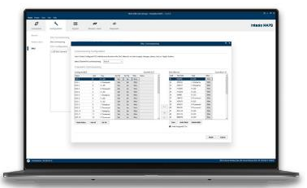
Herramientas de los fabricantes para una configuración sencilla de sus dispositivos
Los fabricantes suelen dar sus herramientas para facilitar la integración
Intesis Maps
Resi Modbus Configurator
Notes:
Normalmente los productos que distribuímos tienen incluida las herramientas de configuración del dispositivo,
Estas herramienta suelen ser realmente sencillas de utilizar ya que cada fabricante de dispositivos quiere diferenciarse del resto mostrando la simplicidad de integración de sus dispositivos.

Slide 50
Otras herramientas útiles, Simuladores para pruebas
ModSim: Simulador Modbus RTU Esclavo o Modbus TCP Server
ModScan: Simulador Modbus RTU Maestro o Modbus TCP Cliente
QModMaster (gratuita): Simulador Modbus RTU Maestro o Modbus TCP Cliente
Yet Another Bacnet Explorer (gratuita): Simulador / explorador BACnet
MQTT Erlang client (gratuita), Cliente MQTT
Yo personalmente uso sourceforge.net que es una página web donde se puede encontrar software de ayuda para realizar pruebas de distintos protocolos
Notes:
Estas no son herramientas que distribuimos, pero son herramientas que conocemos y pueden ayudar en la integración y configuración de los dispositivos.
Por ejemplo tenemos:
ModSim: Simulador Modbus RTU Esclavo o Modbus TCP Server
ModScan: Simulador Modbus RTU Maestro o Modbus TCP Cliente
QModMaster (gratuita): Simulador Modbus RTU Maestro o Modbus TCP Cliente
Yet Another Bacnet Explorer (gratuita): Simulador / explorador BACnet
MQTT Erlang client (gratuita), Cliente MQTT
Yo personalmente uso sourceforge.net que es una página web donde se puede encontrar software de ayuda para realizar pruebas de distintos protocolos

Slide 51
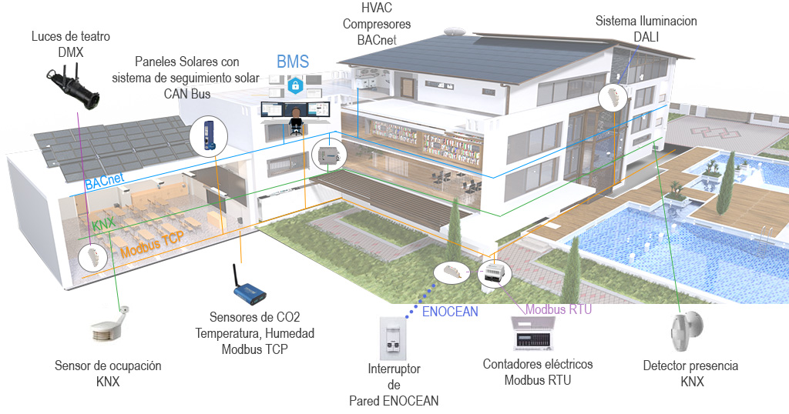
Ejemplo de integración de los distintos protocolos y dispositivos
Notes:
Una vez que ya hemos hecho un estudio breve sobre protocolos y nuestras soluciones para building automation,
muestro en esta imagen un ejemplo de como nuestros productos pueden ayudar en la integración de un sistema building automation.
Sistema de Iluminación DALI
Sistema de HVAC BACnet
Sensores KNX
Luces de teatro DMX
Interruptores ENOCEAN (pueden ser instalados después de finalizar el edificio ya que no hay necesidad de extender el cableado con este protocolo)
Contadores eléctricos Modbus RTU (Podrían ser M-BUS)
Paneles solares con seguimiento al sol, aquí abro un pequeño parentesis hay que tener en cuenta la presencia del CAN bus en lo que es posicionamiento en general
Y para que todas las redes puedan ser un único sistema instalamos pasarelas que permiten la comunicación entre las distintas redes
BACnet a KNX Modbus TCP – Modbus RTU, Modbus RTU- ENOCEAN, Modbus TCP – DALI, DMX a Modbus TCP, CAN Bus a Modbus TCP
Sensores de temperatura, humedad y CO2 con Modbus TCP

Slide 52
CASOS DE EXITO
Notes:
En la tercera y última sección hablare sobre casos de éxito en los que lás soluciones que distribuimos son parte del proyecto

Slide 53
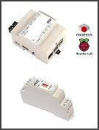
Edificio del parlamento austriaco (Austrian Parliament Building)
DATOS Y CIFRAS
Durante la renovación general de todos los edificios en Austria, RESI obtuvo el contrato para entregar varios componentes clave para las oficinas de los parlamentarios en Austria
El proyecto tenía una Superficie estimada: 47.500m²
HIGHLIGHTS
Comunicar un sistema para votaciones KNX (~ 540 uds.)
Comunicar sensores de movimiento DALI (~ 850 uds.)
Comunicar Smart Clocks KNX (~ 350 uds.)
PRODUCTOS
Controlador basado en Raspberry Pi® como controlador descentralizado
KNX gateways
DALI gateways

Slide 54
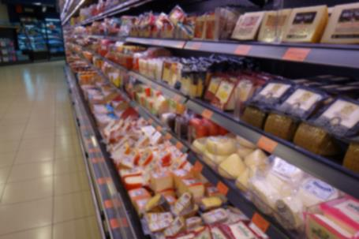
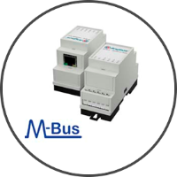
M-Bus en los supermercados
DATOS
Lectura de sus medidores agua, electricidad
Medicion de las tiendas para comparativas en
su gestión.
HIGHLIGHTS
3600 gateways vendidos en 5 años
PRODUCTOS
Intesis M-Bus a Mobus TCP Gateway
Notes:
Un proyecto en el que hemos estado implicados es en una cadena de supermercados de España, en la que se vendierón 3600 pasarelas
Para la lectura de los medidores de consumo de agua, gas, electricidad, de esta forma adquirían los datos para realizar comparativas
de los distintos supermercados en sus gestión.

Slide 55

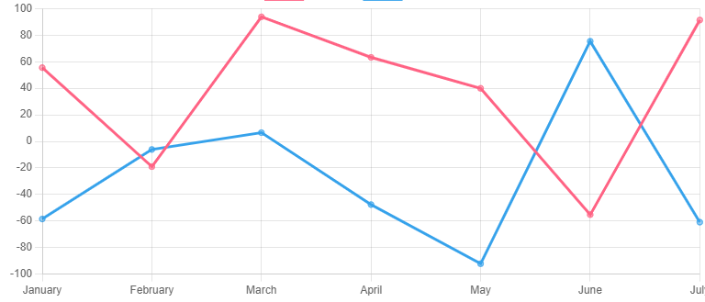
Monitorización del clima de las oficinas en Naturgy
DATOS
Debido a la cantidad de bajas por salud, que los empleados indicaban que erá por el cambio constante de temperatura en las oficinas, Naturgy decidio instalar sensores de Temperatura y Humedad en estas oficinas y hacer un registro de la temperatura constante, para generar informes a partir de estos datos.
HIGHLIGHTS
100 Routers para las oficina
500 TH2e para instalar en cada oficina
PRODUCTOS
Router NB1600
Sensor TH2e Temperatura y humedad
Web Scada

Slide 56
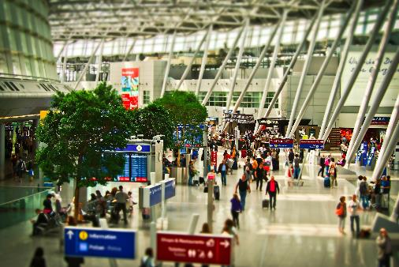
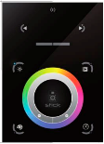
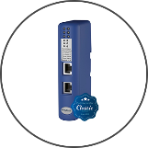
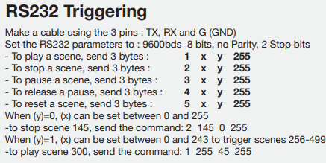
MODBUS a ASCII para controladores DMX pasarela Anybus AB7028
DATOS
En un aeropuerto en España tenían la necesidad de integrar el sistema de iluminación DMX con su SCADA central, según los requerimientos del aeropuerto el protocolo tiene que ser Modbus TCP y el controlador DMX que tenían comunicaba ASCII con un protocolo propietario
PRODUCTOS
Anybus Communicator AB7028
Notes:
Otro caso de éxito tiene que ver con la pasarela ASCII a Modbus TCP
El protocolo era sencillo, era enviar dos bytes con los valores que indica la tabla superior, para controlar el Bus DMX

Slide 57
PODEMOS CONECTARLO TODO
Aportamos:
Productos tecnológicos de la más alta calidad aplicados en la industria, Building Automation, Smart Grid
Un equipo técnico experto en dar soluciones completas con garantía de funcionamiento
Más de 25 años de experiencia en el diseño e integración de sistemas de control y comunicación industrial
Expertise en Redes Industriales y Buses de Campo
Telecomunicaciones, Internet, Ethernet TCP/IP
Comunicación Wireless Industrial y Sistemas embebidos
Internet of Things (IoT) and Industrial (IIoT)
info@er-soft.com
www.er-soft.com
+34 916.408.408
Atendemos a todas las consultas de forma gratuita.
Notes:
Si tienen algún proyecto o consulta ponemos a su disposición nuestro conocimiento y el de nuestro background,
que es el soporte de los fabricantes a los que representamos, en esta diapositiva están nuestros datos de contacto.

Slide 58

¿PREGUNTAS?
info@er-soft.com
www.er-soft.com
+34 916.408.408
Notes:
Si hay alguna pregunta la pueden hacer a través del chat
Yo termino mi presentación, muchas gracias a todos, por su participación,
me despido y le doy el control a mi compañero Alejandro.

